Slide 1


중고 거래 시장
미림장터
2105 김혜승

Slide 2
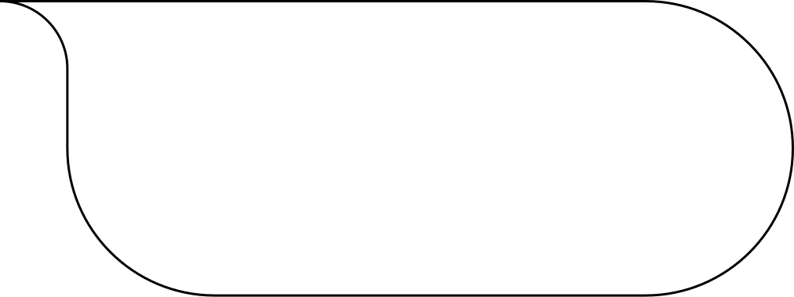

번개장터와 비슷한
중고 거래 시장을
미림에서 활용하면 어떨까

Slide 3
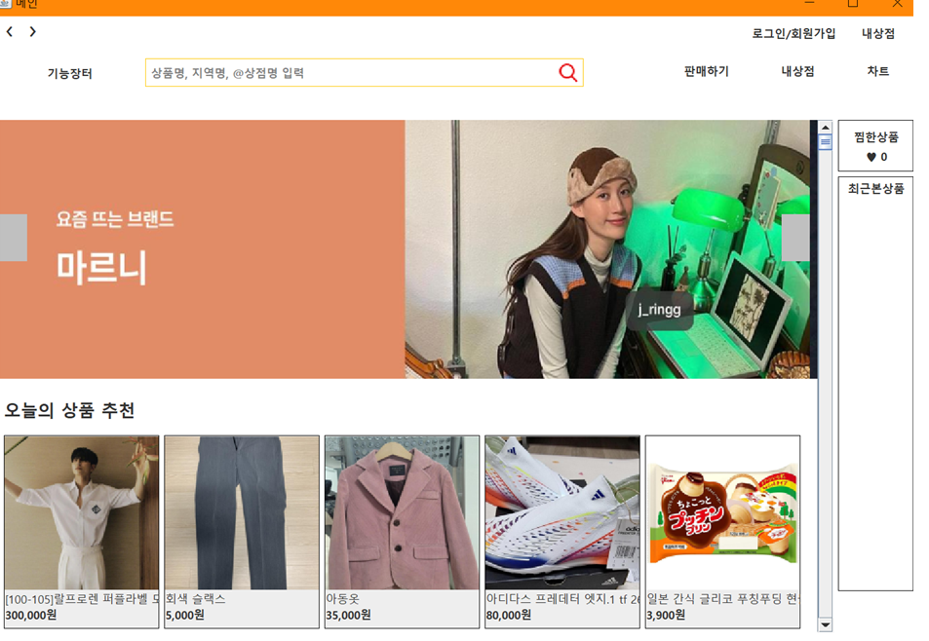

핵심 기능
시나리오 : 메인화면
최근 본 상품
오늘의 상품 추천
참고 : 번개장터

Slide 4
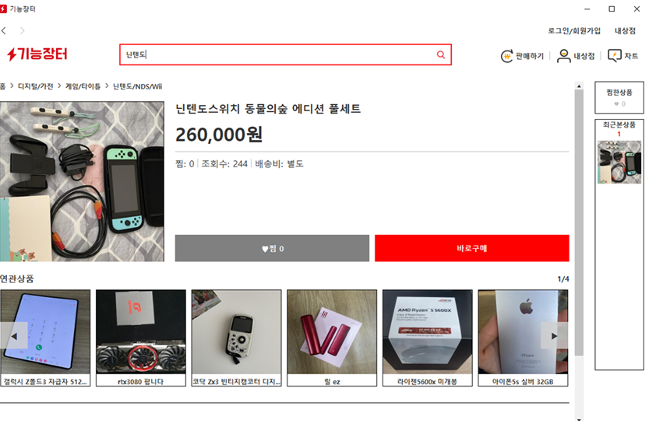

핵심 기능
시나리오 : 상품페이지
찜 및 바로 구매 기능
연관 상품
- 무슨 물건을 클릭했는지 일일이 다
알아야 하는 문제
- 연관상품은
무슨 기준으로 띄우게 할지
정해야 하는 문제
참고 : 번개장터

Slide 5
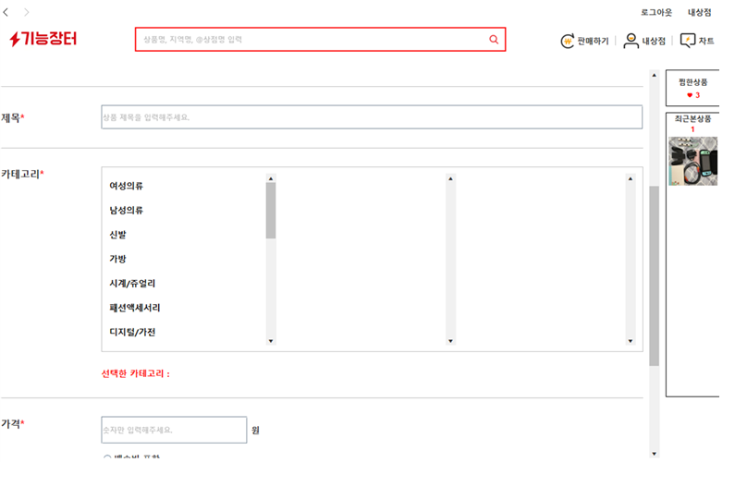
핵심 기능
시나리오 : 상품 등록 페이지
카테고리 분류
- 카테고리에 따른 물건 분류 기능
참고 : 번개장터

Slide 6
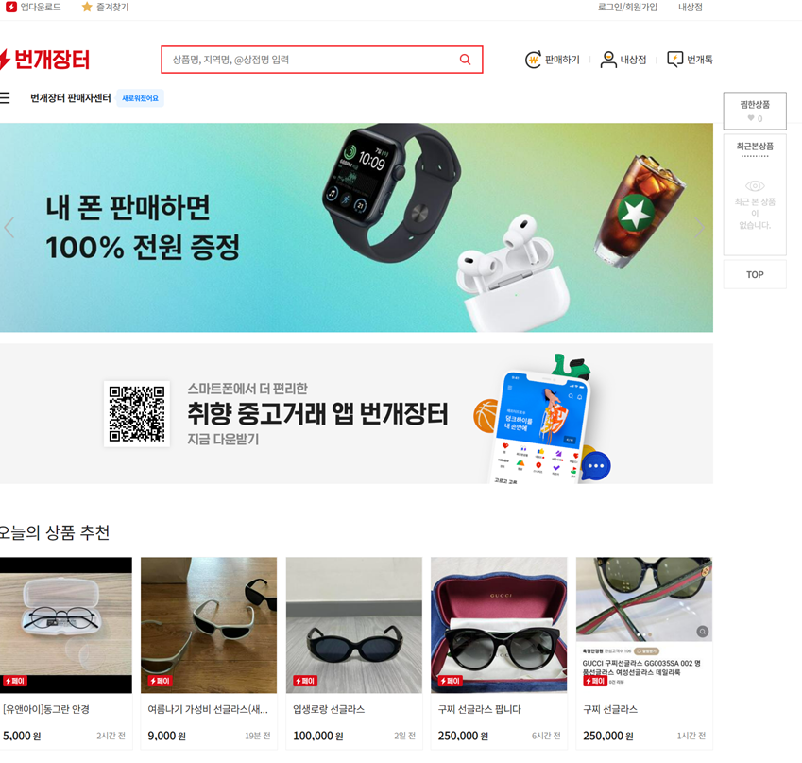
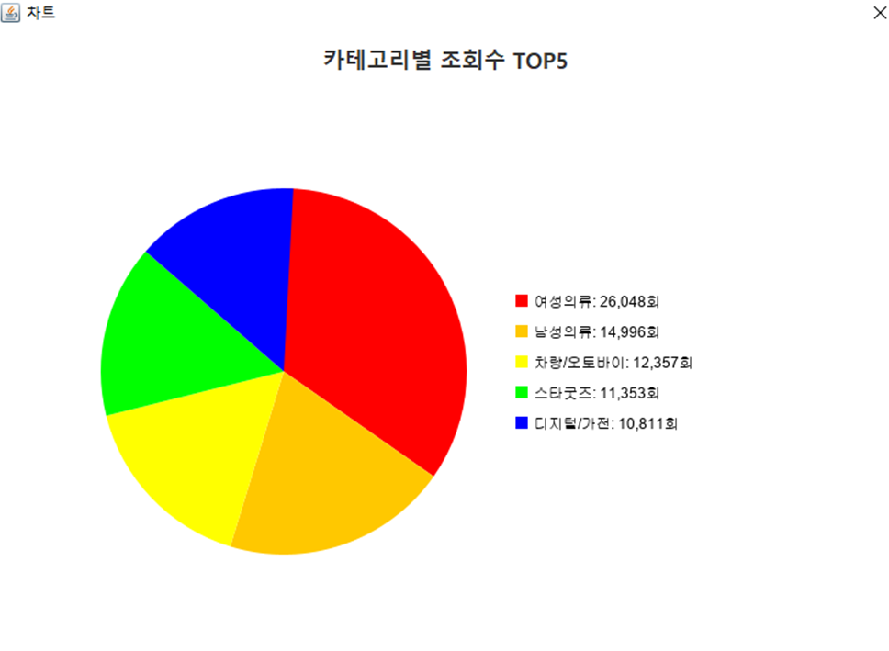
서비스 분석
번개장터 기능
+ 관리자(선생님)가 빠른 시장의 흐름을 파악하기
위해 차트를 확인시킴으로써 보다 빠른 통계 관리 가능
+

Slide 7
개발 일정
일정 | 구현 계획
9월 | 화면 설계 및 디자인
10.01 ~ 10.15 | 화면 디자인 UI 구현
10.16 ~ 11.06 | CRUD 기능 및 로그인 작업
11.07 ~ 11.14 | 프로그램 완성
11.15 ~ | 테스트 및 디버깅

Slide 8
감사합니다
2105 김혜승

